Slide 1
DAYS BLG !
～メンバーさんの想い～

Slide 2
発症した頃

Slide 3
どんな感じ？

Slide 4
こんな支援や場所は嫌！

Slide 5
BLG ! へつながった

Slide 6
BLG ! はどんな場所？

Slide 7
パンフレット①

Slide 8
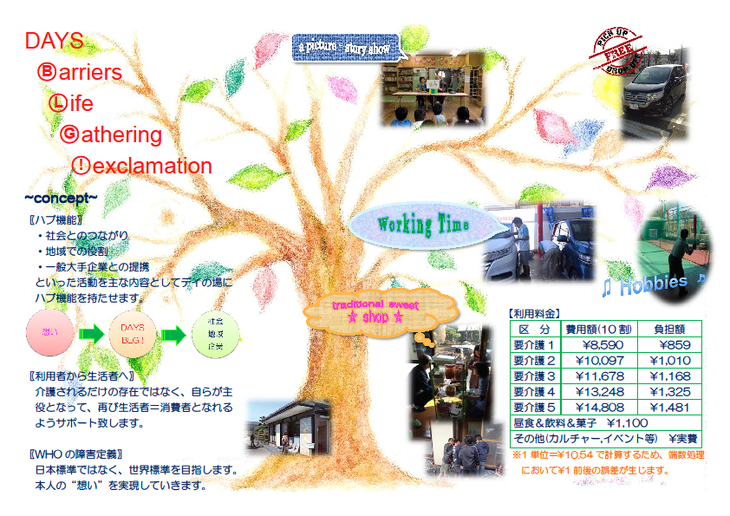
パンフレット②

Slide 9
ハブ機能

Slide 10
送迎車？

Slide 11
送迎車？

Slide 12
送迎車？

Slide 13
何がしたい？

Slide 14
仕事？

Slide 15
ボランティア？

Slide 16
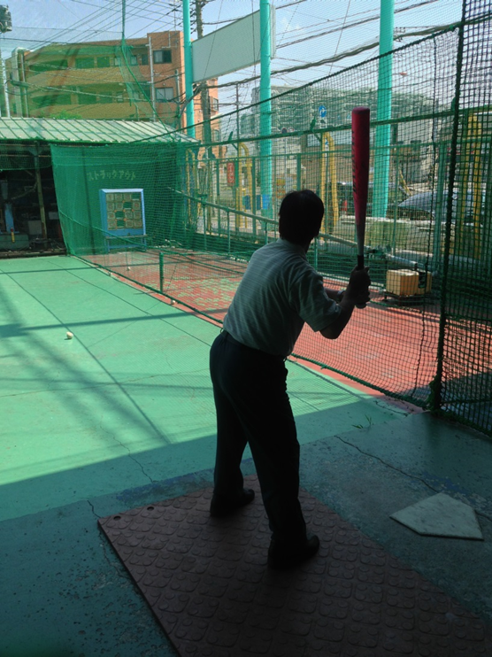
趣味？

Slide 17
想いを伝える？

Slide 18
想いをカタチに・・・

Slide 19
想いをカタチに・・・

Slide 20
想いをカタチに・・・

Slide 21
忘れちゃうこともある

Slide 22
でも、忘れないこともある

Slide 23
今日は何となく・・・

Slide 24
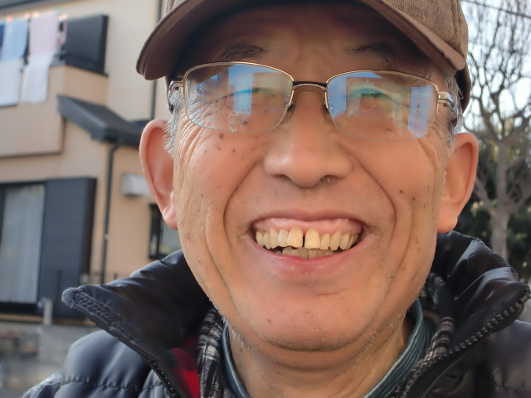
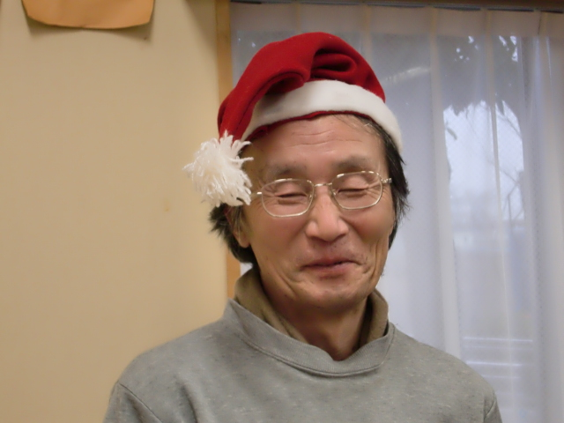
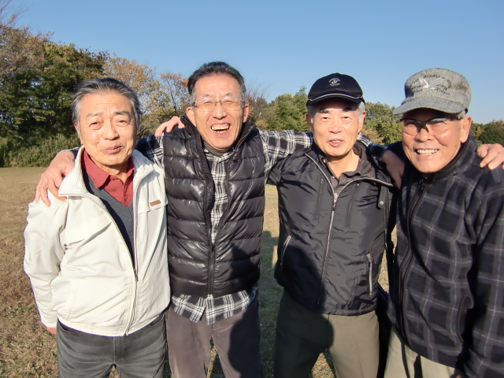
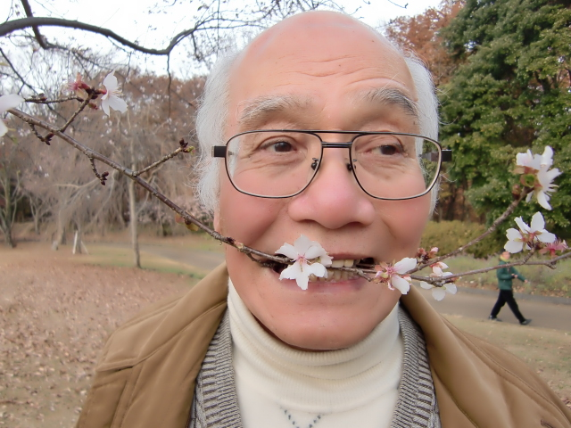
仲間がいるということ

Slide 25
皆さんへ・・・

